Slide 1
Культура України на початку 21 століття. Фізична культура і спорт.
Виконала:
Учениця 11А класу
ЛССЗШ № 81 ім. П. Сагайдачного
Манькина Марта

Slide 2
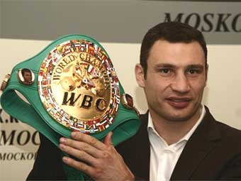
Кличко Віталій Володимирович . Шестиразовий чемпіон світу з кікбоксингу ( чотири рази серед професіоналів і двічі серед любителів ). Чемпіон світу з боксу у важкій ваговій категорії за версіями WBO (1999 — 2000 роки ), WBC (2004 — 2005 роки, з 2008 року дотепер ), The Ring (2004 — 2005 роки). Срібний призер чемпіонату світу з боксу серед любителів за версією AIBA (1995 рік ). Триразовий чемпіон України з боксу серед любителів . Чемпіон I Всесвітніх ігор військовослужбовців у важкій ваговій категорії (1995 рік ).

Slide 3
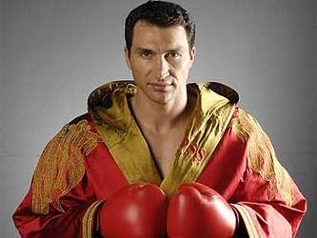
Кличко Володимир Володимирович . В 1994 році завоював титул чемпіона Європи з боксу серед юніорів . В 1995 здобув золоту медаль на I Всесвітніх іграх військовослужбовців в Італії , а 1996 — срібну медаль чемпіонату Європи . Цього ж року досягає найвищого результату у своїй любительській кар'єрі , здобуваючи золоту медаль на XXVI Літніх Олімпійських іграх в Атланті . Володимир п'ять разів завойовував титул чемпіона України з боксу.

Slide 4
Клочкова Яна Олександрівна . Свої золоті медалі Яна виграла на Літніх Олімпійських іграх 2000 та 2004 років у комплексному плаванні на дистанціях 200 та 400 метрів ; срібну медаль вона отримала на іграх 2000 року у плаванні вільним стилем на дистанції 800 метрів .

Slide 5
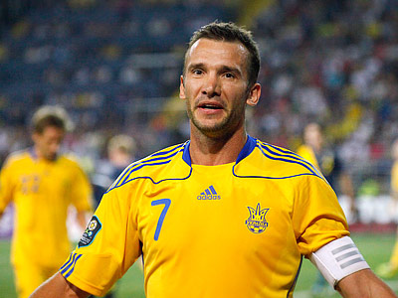
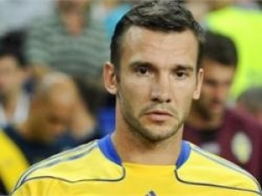
Шевченко Андрій Миколайович . Заслужений майстер спорту України з 2003 року.Нагороджений найвищою державною відзнакою — «Герой України ». У 2003 році став першим українцем , який виграв Лігу чемпіонів . Володар «Золотого м'яча »2004 — призу , який вручають найкращому футболісту Європи . Один з найрезультативніших бомбардирів єврокубкових турнірів за всі сезони Найкращий бомбардир національної збірної Українив історії . Капітан збірної України . Тричі ставав найкращим бомбардиром Ліги чемпіонів ,двічі – чемпіонату Італії . Другий бомбардир за всю історію « Мілана ».

Slide 6
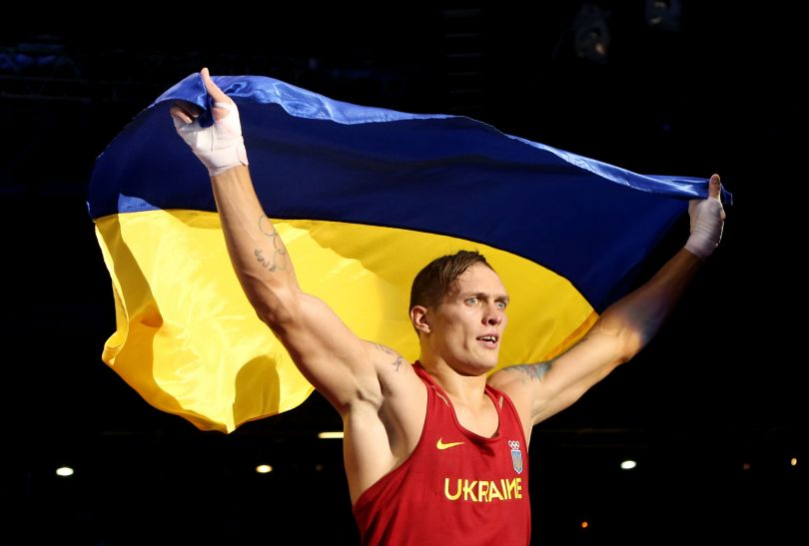
Олександр Олександрович Усик — український професійний боксер. На Олімпійських іграх у Лондоні Олександр, який на той час уже став капітаном боксерської збірної України, був головним фаворитом. Золоту медаль виборов 11 серпня 2012 року, здобувши перемогу у фіналі над італійським боксером Клементе Руссо. Глядачам запам'ятався тим, що виходив на ринг у образі козака, а після фінального поєдинку станцював гопак. Олександр Усик завоював усі можливі титули любительського боксу і у жовтні 2012 року, офіційно заявив про завершення аматорської кар'єри та перехід у напівпрофесійну лігу WSB, міжнародну боксерську асоціацію під егідою AIBA. Загалом здобув 6 перемог (з них 2 достроково) та жодного разу не програв, таким чином зайняв 1 місце в індивідуальному рейтингу боксерів WSB у важкій вазі. 25 вересня 2013 року Олександр Усик підписав контракт з промоутерською компанією «K2 Promotions» і вже 9 листопада провів свій перший бій на професіональному ринзі у першій важкій вазі (вагова категорія «до 91 кг»). Тренером Олександра став американець Джеймс Алі Башир, який працює в команді Володимира Кличка.

Slide 7
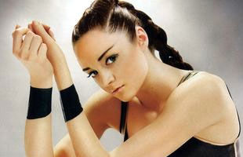
Ганна Безсонова брала участь у змаганнях протягом десяти років — з 1999 до 2009. Символічно, що і перший, і останній для Ганни чемпионати світу пройшли в Японії. Починаючи з 2002 року 18-річна Ганна — лідер збірної України. Протягом десятирічної спортивної кар'єри Ганна Безсонова впевнено трималась серед лідерів світової художної гімнастики. У 2003 році Безсонова стала дворазовою чемпіонкою світу — з обручем та з булавами. На цих змаганнях Ганна була близька до титулу абсолютної чемпіонки світу, проте помилка у вправі з м'ячем поставила її на друге місце. Окрім того, у 2003 році Безсонова стала триразовою чемпіонкою Європи — у вправах з обручем, булавами та стрічкою. У 2004 році Безсонова стала бронзовим призером Олімпійських ігор в Афінах. У 2005 році Безсонова виграла одразу 6 срібних нагород на чемпіонаті світу в Баку. 21 вересня 2007 року Ганна Безсонова стала абсолютной чемпіонкою світу. У 2008 році Ганна Безсонова стала бронзовим призером Олімпіади в Пекіні. 2009 рік став останнім у кар'єрі 25-річної Ганни. Безсонова виступила на чемпіонаті світу в Міе, де виборола три бронзові та одну срібну медалі. У послужному списку Безсонової багато титулів — вона абсолютна чемпіонка світу, дворазова чемпіонка світу в окремих вида, володарка золотих нагород на етапах Кубку світу, триразова чемпіонка Європи , двічі бронзовий призер Олімпійських ігор, а також багаторазова срібна призерка чемпіонатів Європи і світу. У 2010 році відбувся Кубок Дерюгіної, де Ганна Безсонова офіційно пішла зі спорту. Ганна виступила перед глядачами з прощальним показовим виступом на пісню Лари Фабіан «Je suis malade», цей виступ зворушив до сліз багатьох вболівальників.

Slide 8
Дякую за увагу!

